Slide 1

Об итогах деятельности Университета
за 2021-2022 учебный год
и перспективах развития
на 2022-2023 учебный год
Ректор,
д.э.н., профессор
А.Таубаев
Астана - 2022

Slide 2

в 2022 году проведен
ребрендинг Университета
в соответствии с новым видением развития вуза,
КазУЭФМТ становится Esil University
Esil University определяет своим приоритетом оказание поддержки и содействие становлению и развитию предпринимательской экосистемы Казахстана новой формации

Slide 3

Учреждение
«Esil University»
Миссия
мы работаем на благо Казахстана через подготовку кадров на основе интеграции образования, научных исследований и предпринимательства
Видение
стать университетом, выпускающим востребованных профессионалов с предпринимательскими компетенциями для рынка труда
Стратегическая цель
подготовка востребованных профессионалов с предпринимательской культурой и генерирующих инновации, направленных на благо общества и государства

Slide 4

стратегические направления
Академическая деятельность
Предпринимательская культура
Исследования и инновации

Slide 5
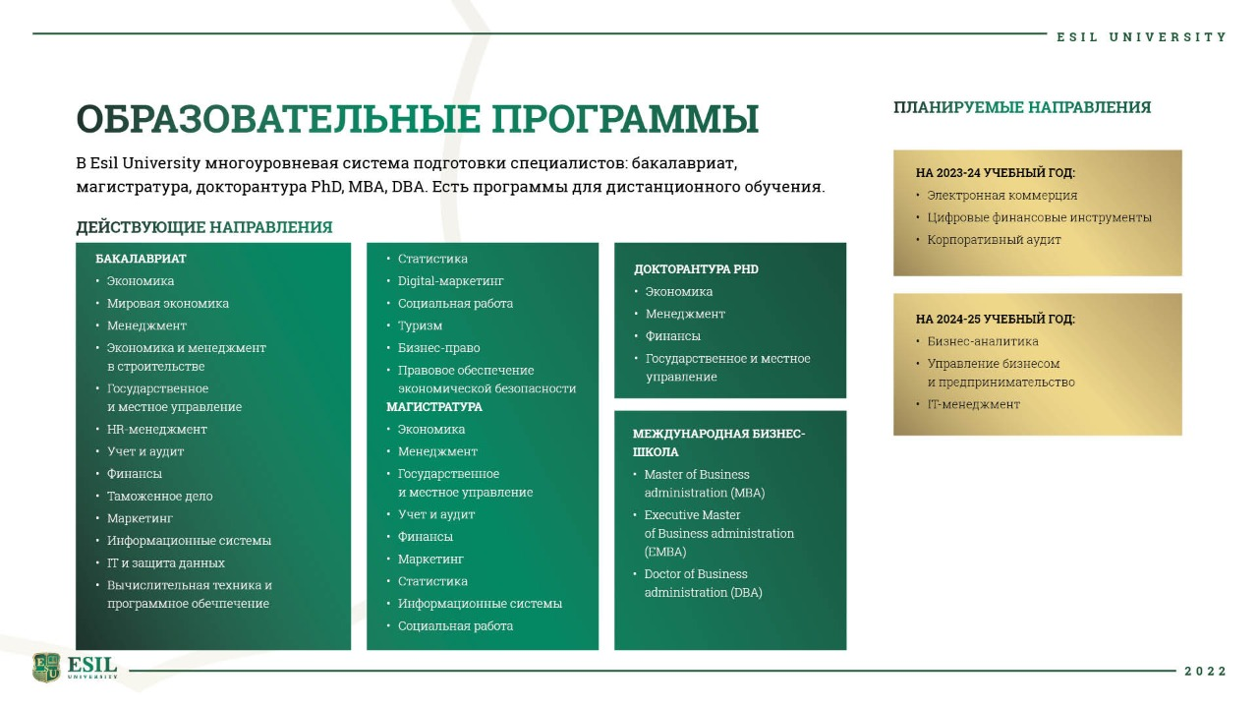

Slide 6


Подразделения, осуществляющее подготовку обучающихся по Образовательным программам
Esil University
Факультет «Бизнес и управление»
Факультет прикладных наук
Центр дистанционного обучения
Международная бизнес-школа
Отдел послевузовских программ

Slide 7


Внешняя оценка Esil University
период | деятельность
5 октября 2021г. | пройден первый постаккредитационный мониторинг по институциональной и специализированной аккредитации (НААР)
3 декабря 2021г. | пройден первый инспекционный аудит на соответствие системы менеджмента качества требованиям СТ РК ИСО 9001-2016
февраль 2022г | впервые университет принял участие в международном рейтинге, организованным НААР
февраль-март 2022г. | EsU принял участие в национальном рейтинге НААР
апрель 2022г. | 11 ОП приняли участие в рейтинге НПП «Атамекен»
июнь, 2022г | EsU принял участие национальном рейтинге НАОКО

Slide 8
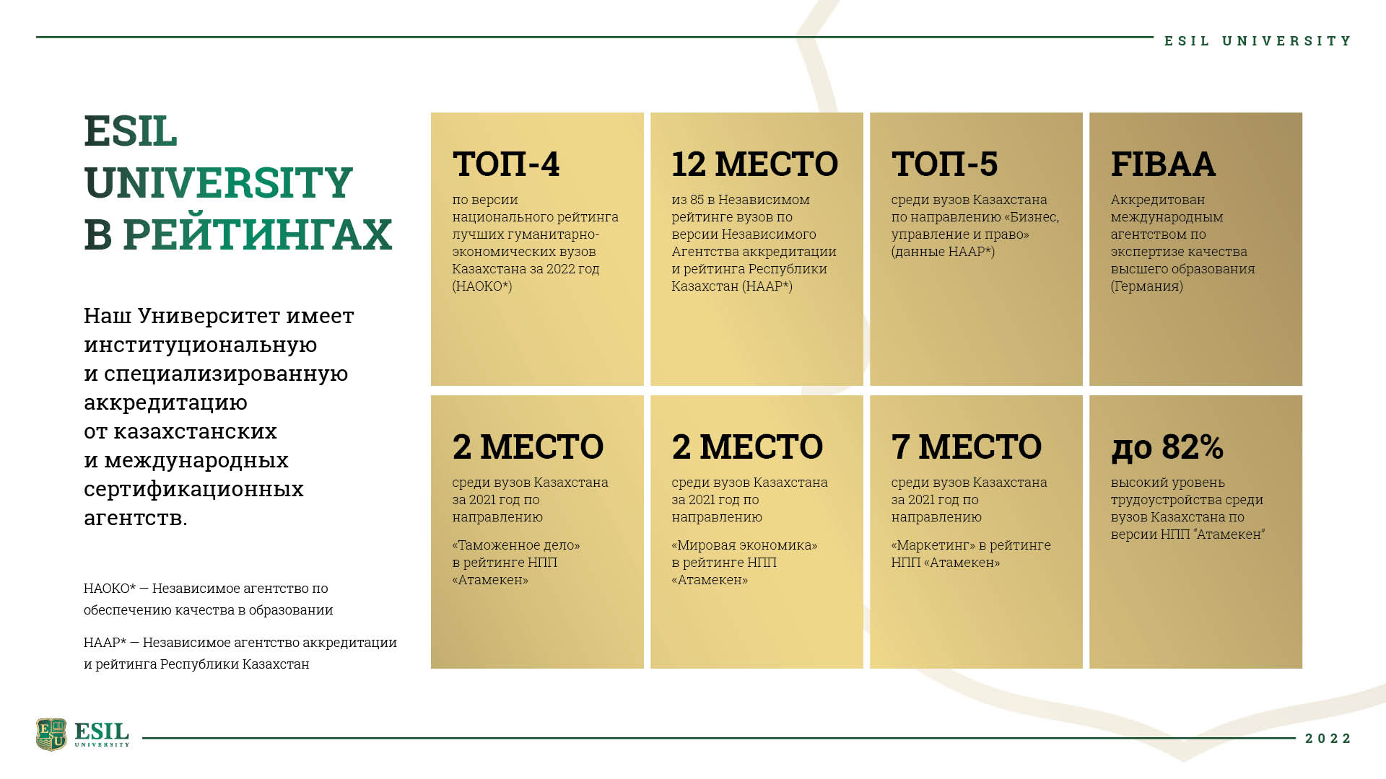
Внешняя оценка

Slide 9

Внутренняя оценка
август – декабрь 2021г. - проведение аудита ОП
декабрь 2021г. - определен рейтинг ученых университета и их публикационная активность
в течении года проведены опросы обучающихся («Анкета по изучению качества проведения занятий», «Анкета по предупреждению и противодействию коррупции», «Преподаватель глазами студентов», оценка удовлетворенности обучающихся организацией образования в вузе, анкета о качестве работы деканата и факультета и др.).
согласно план-графику проведены внутренние аудиты подразделений университета
в течении года осуществляли деятельность комиссии по обеспечению качества на факультетах
и другие.

Slide 10

Контингент обучающихся университета
(по состоянию на 01.10.2021г)
Форма обучения | 2017-18 уч.г. | 2018-19 уч.г. | 2019-20 уч.г. | 2020-21 уч.г. | 2021-22 уч.г.
Бакалавриат | 3280 | 3017 | 2914 | 2324 | 2166
Очная | 2532 | 2286 | 2827 | 2148 | 1539
Очная ДОТ | 748 | 731 | 87 | 719 | 627
Магистратура | 533 | 322 | 246 | 176 | 148
Докторантура | 4 | 11 | 12 | 7 | 1
итого | 3817 | 3350 | 3172 | 3050 | 2344

Slide 11
География поступления обучающихся
№ | Место жительства | Кол-во абитуриентов (чел)
1 | Астана | 770
2 | Акмолинская область | 158
3 | Карагандинская область | 77
4 | Северо-Казахстанская область | 41
5 | Павлодарская область | 32
6 | Костанайская область | 28
7 | Восточно-Казахстанская область | 18
8 | другие | 308
В 2022 году прием абитуриентов на обучение в Esil University осуществлялся по
19 ОП бакалавриата,
9 ОП магистратуры,
4 ОП докторантуры.
Иностранные студенты
№ | страны | количество (чел)
1 | Азербайджан | 1
2 | Армения | 1
3 | Кыргызстана | 1
4 | Украина | 3
5 | Китай | 3
6 | Узбекистан | 4
7 | Российская Федерация | 5
Всего иностранных абитуриентов |  | 18

Slide 12
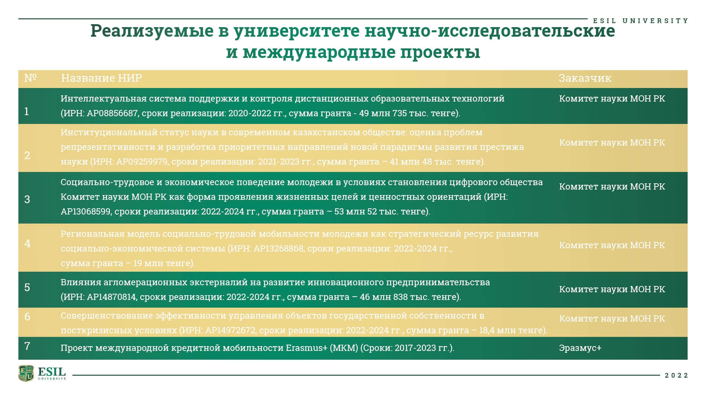
Подготовлены и зареггестрированы на портале АО «НЦГНТЭ» 19 проектов, из них выиграли 4 проекта с общим объемом финансирования 137,4 млн.тенге.

Slide 13
Научно-исследовательская деятельность
Проведено 4 Международных научно-практических конференций, 10 круглых столов, 8 научных семинаров.
ППС университета приняли участие: в 11 международных научно-практических конференциях дальнего зарубежья, 15 ближнего и 16 - на территории Казахстана.
13 преподавателей прошли научные стажировки и курсы повышения квалификации в зарубежных вузах и исследовательских центрах.
Издано 10 монографий, получено 32 авторских свидетельства.
Опубликовано 33 научных статьи в зарубежных изданиях с ненулевым импакт-фактором и 84 статьи в журналах КОКСОН.
58 преподавателей имеют индекс Хирша.

Slide 14
Международные научно-практические конференции
1)Международная научно-практическая конференция «Сейткасимовские чтения-2021», посвященная памяти академика НАН РК, д.э.н., профессора Сейткасимова Габдыгапара Сагитовича.- 30 сентября 2021 г. (в сборник материалов вошло 65 докладов общим объемом 35 п.л.)
2) VII Международная научно-практическая конференция на тему: «Индустрия экономики: тенденции и пути развития в условиях глобальной внешней среды» (32 доклада, объемом 10,2п.л.)
3) Международная научно-практическая конференция «Некоторые аспекты таможенного регулирования и информационной безопасности на примере государств Европейского союза и Евразийского экономического союза».- 21 февраля 2021г. (20 докладов, объемом 6 п.л.)
4) Международная научно-практическая конференция на тему: «Актуальные направления и новые возможности совершенствования экономики, финансов и бухгалтерского учета в контексте устойчивого развития и цифровизации», посвященная 70-летию доктора экономических наук, профессора Алиева Мурат Капбаровича (301 доклад, объемом 95 п.л.)

Slide 15
Профессорско-преподавательский состав «Esil University» в 2021-2022 уч год
Кафедра | всего ППС | штатные ППС, всего/ с уч.ст. | из числа штатных ППС
 |  |  | с уч. степенью доктора наук | с уч. степенью канд. наук | с уч. степенью доктора PhD | с акад. степенью магистра | с уч. званиями профессора | с уч. званиями доцента | % остепененности | штатность
Экономика | 24 | 22 /14 | 2 | 7 | 5 | 8 | 3 | 3 | 63,4 | 63,4
Менеджмент | 22 | 20/ 13 | 3 | 5 | 5 | 7 | 2 | 2 | 65 | 90,9
СРиТ | 27 | 19/ 9 | - | 4 | 5 | 10 | - | 2 | 47,37 | 70,4
Финансы | 19 | 15/ 10 | 3 | 7 | - | 5 | 3 | 2 | 66,67 | 78,9
Учет и аудит | 22 | 20/ 14 | 1 | 8 | 5 | 6 |  | 8 | 70 | 90,9
ИСиТ | 25 | 22/11 | - | 7 | 4 | 10 | - | 4 | 50 | 88
СГД | 24 | 18/10 | 1 | 7 | 2 | 8 | 1 | 2 | 55,56 | 75
МТиП | 18 | 17/10 | 2 | 7 | 1 | 7 | 1 | 4 | 58,82 | 94,4
Итого по вузу: | 181 | 153/ 91 | 12 | 52 | 27 | 59 | 10 | 27 | 59,48 | 81,5

Slide 16
Достижения ППС в 2021-2022уч.году
3 преподавателя удостоились звания «Лучший преподаватель вуза -2021 года» (кафедра «Экономика» Укубасова Г.С., кафедра «Учет и аудит» Тусибаева Г.С. и Жуматаева Б.А.).
1 преподаватель удостоился звания «Лучший научный сотрудник 2021 года» (кафедра «Финансы», Таубаев А.А.).
1 преподаватель получила Нагрудной знак «Ғылымды дамытуға сіңірген еңбегі үшін» (кафедра «Менеджмент» Турекулова Д.М.).
1 преподаватель получила Нагрудной знак «Білім беру ісінің құрметті қызметкері» (кафедра «Экономика» Абауова Г.М.)
3 преподавателя получили Почетные грамоты «Құрмет грамотасы» от имени министра образования и науки РК ко Дню науки РК (кафедра «Учет и аудит» Алиев М.К., кафедра «СРиТ» Бурганова Р.И., кафедра «Финансы» Алина Г.Б.).
3 преподавателя получили благодарственное письмо «Алғыс хат» от имени министра образования и науки РК ко Дню Независимости РК (кафедра «Экономика» Укубасова Г.С. и Мухамеджанова А.А., кафедра «Менеджмент» Оразбаева К.Н.).
2 магистра получили диплом доктора философии РhD (кафедра «Экономика» Абдильдинова Н.Е., кафедра «СРиТ» Садыков Ж.А.).

Slide 17
Выполнение часов учебной нагрузки ППС за текущий учебный год по видам учебной работы
№ | Кафедра | Количество ППС, чел | Объем часов учебной нагрузки |  | Средняя нагрузка на 1 ППС
 |  |  | план | факт
1 | Финансы | 19 | 13053,75 | 13032 | 685
2 | Учет и аудит | 20 | 13521 | 13521 | 676
3 | Менеджмент | 21 | 15447,5 | 15447,5 | 735
4 | Экономика | 24 | 13381,5 | 13381,5 | 557
5 | СРиТ | 23 | 12924 | 12924 | 562
6 | МТиП | 17 | 12169,5 | 12126 | 713
7 | ИСиТ | 23 | 17547 | 17333,5 | 753
8 | СГД | 23 | 10883 | 11090 | 482
Итого по EsU за 2021-22у.г. |  | 170 | 108927,25 | 108837 | 640
Для сравнения данные за 2020-2021 у.г. |  | 195 | 122258,25 | 122258,25 | 623

Slide 18
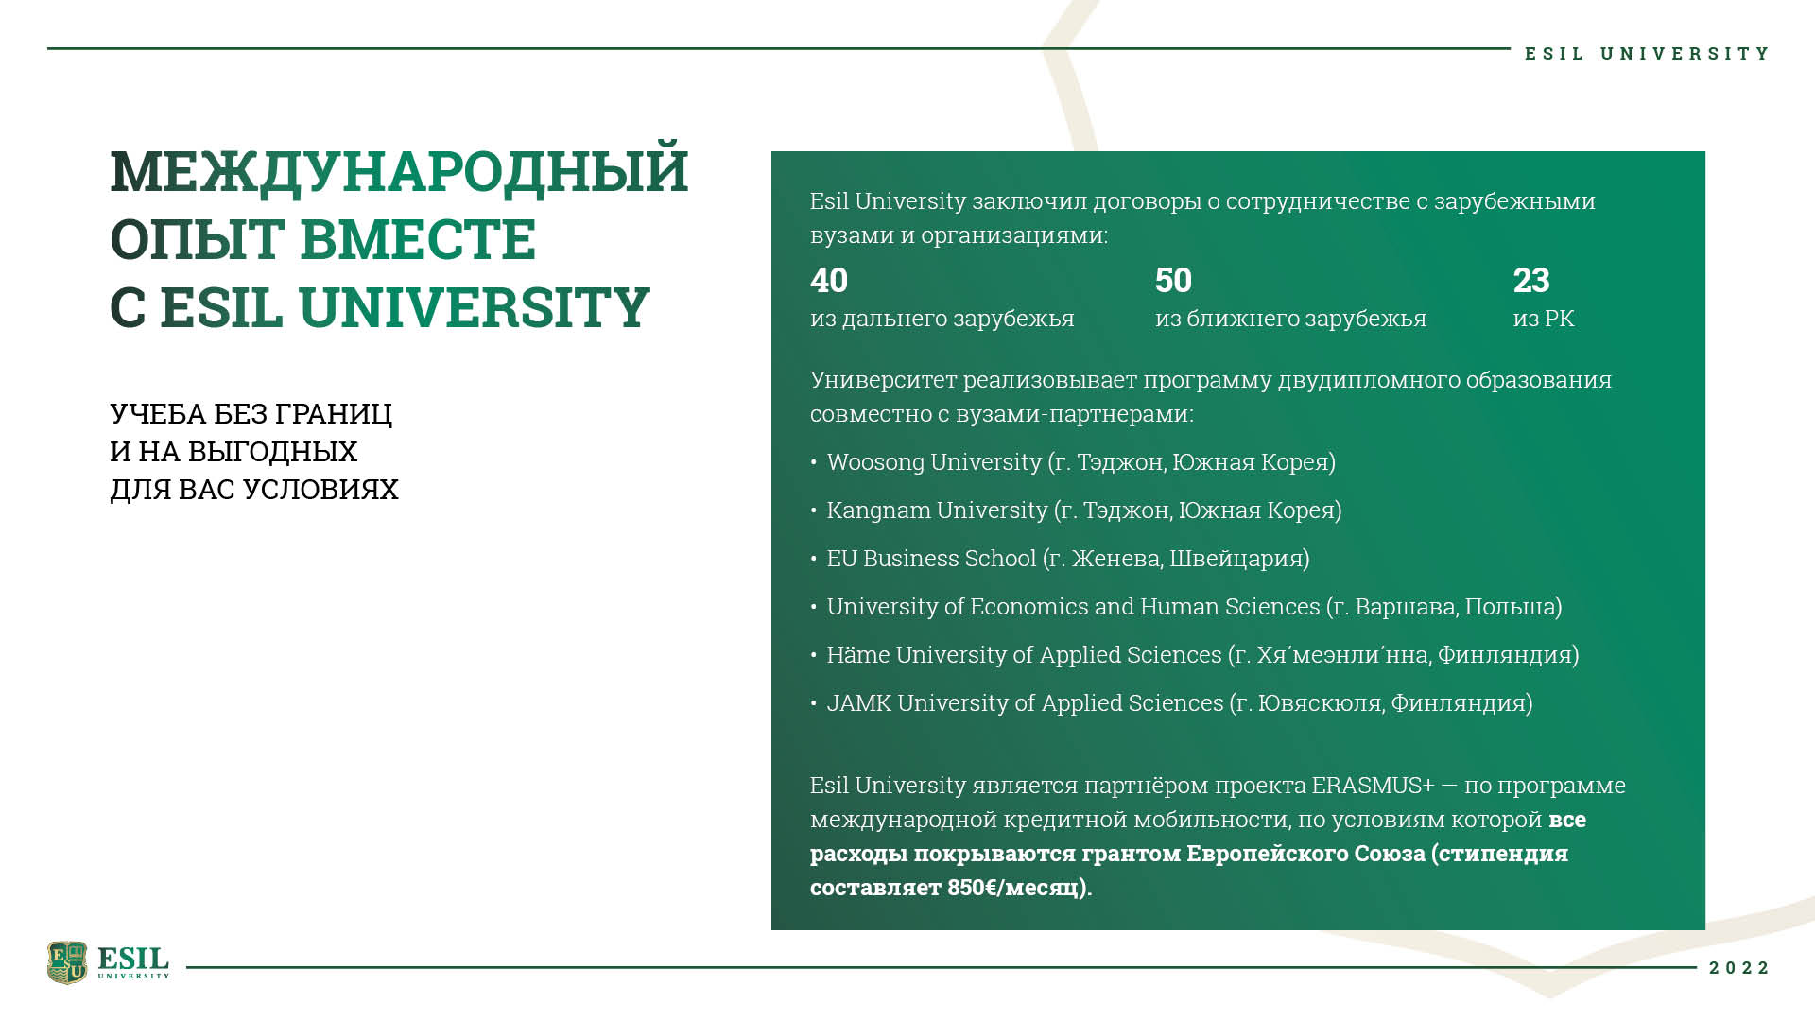

Slide 19

Воспитательная работа
В Esil University функционируют Студенческий Парламент, Студенческий совет, 11 клубов и Комитет по делам молодежи

Slide 20

Культурно-досуговая среда
В университете были созданы дополнительные зоны для отдыха и культурного досуга обучающихся:
Esil Studio (Тик-Ток),
отведено место для игры в настольный теннис;
дизайн лобби 1-го этажа Университета
В холле 1 этажа для обучающихся размещены вендинговый аппарат и кофейный аппарат.
В Доме студентов размещен автомат для воды.
и другое

Slide 21


Slide 22

Сведения о трудоустройстве выпускников
Esil University 2021 года
(по данным НАО «Государственная корпорация «Правительство для граждан»)
Трудоустройство выпускников по вузу /факультетам/кафедрам | Выпуск 2021 года (чел.) | Кол-во выпускников с пенс. отчислениями | % трудоустройства выпускников по пенс.отчислениям
Итого по университету | 756 | 717 | 94,8
Бакалавриат | 644 | 608 | 94,4
Магистратура | 106 | 103 | 97,2
Докторантура | 6 | 6 | 100,0
Кафедра «Экономика» | 139 | 132 | 95,0
Кафедра «Финансы» | 112 | 105 | 93,8
Кафедра «Менеджмент» | 111 | 105 | 94,6
Кафедра «Учёт и аудит» | 140 | 134 | 95,7
Факультет бизнеса и управления | 502 | 476 | 94,8
Кафедра «Социальная работа и туризм» | 83 | 80 | 96,4
Кафедра «Междунар. торговля и право» | 83 | 79 | 95,2
Кафедра Информ. системы и технологии» | 88 | 82 | 93,2
Факультет прикладных наук | 254 | 241 | 94,9

Slide 23

Процент трудоустройства выпускников Esil University с пенсионными отчислениями в 2017-2021 годах

Slide 24

Материально-техническое обеспечение
Увеличена пропускная способность Интернет канала университета со 200 Мб/с до 500 Мб/с
Закуплены системы беспроводной раздачи интернет
Разработан сервис облачного хранилища данных (ESIL Cloud)
Развернута служба единых учетных записей Active Directory
SEO-оптимизация
Проведена модернизация модулей системы e-University
Notes:
IT-стратегия Университета утверждена

Slide 25

Информационные ресурсы и библиотека
Пополнение объема книжного фонда за последние 5 лет
год | общ. кол-во (экз.) | на гос. яз. | на рус.яз. | на англ.яз | сумма (тенге)
2018 | 6693 | 2422 | 2235 | 2034 | 7 904 000
2019 | 3731 | 2391 | 1232 | 108 | 13 346 000
2020 | 2936 | 1368 | 1432 | 136 | 7 389 996
2021 | 1732 | 1282 | 316 | 134 | 6 320 480
2022 | 352 | 75 | 113 | 164 | 1 530 100

Slide 26

Маркетинговая деятельность
- Разработана бренд-стратегия Университета
- Разработан брендбук
- Новый слоган – «Лови волну знаний: ты можешь все»
- Разработана имиджевая презентация об Университете
- Созданы официальные страницы в социальных сетях Instagram, Facebook, Telegram, Youtub
- Разработаны презентационного буклеты об Университете
- Съемка и создание имиджевого видеоролика об университете (10, 15, 30, 60, 90 сек.)
- Запуск таргетированной и контекстной рекламы
- и другое

Slide 27

Задачи на 2022-23 уч. год
Стратегическое направление:
Академическая деятельность
Разработка новых и актуализация существующих образовательных программ
Разработка и реализация новых бизнес образовательных программ послевузовского образования
Изменение организационного формата дистанционного обучения и социально-ориентированного образования.
Внедрение сертификации квалификаций обучающихся в рамках ОП
Содействие в трудоустройстве выпускников.

Slide 28
Задачи на 2022-23 уч. год
Стратегическое направление:
Исследования и инновации
НИР ППС:
Расширение участия в фундаментальных и прикладных исследованиях за счет средств государственных грантов.
Расширение участия в консалтинговых услугах и договорных научных проектах за счет средств бизнеса, отечественных и международных НКО.
Повышение практической значимости инициативных исследований.
Совершенствование системы мер стимулирования публикационной активности и внедрения результатов научной деятельности.
Совершенствование системы планирования научной деятельности.

Slide 29
Задачи на 2022-23 уч. год
Стратегическое направление:
Исследования и инновации
НИР обучающихся:
Вовлечение обучающихся в научные исследования в рамках работы научных лабораторий университета.
Закрепление тематики исследований обучающихся по программам магистратуры и докторантуры в инициативные исследовательские темы кафедр.
Расширение привлечения докторантов и магистрантов к выполнению финансируемых научных проектов.
Развитие системы студенческой проектной деятельности

Slide 30
Задачи на 2022-23 уч. год
Стратегическое направление:
Предпринимательская культура
Внедрение КPI
Цифровизация бизнес-процессов
Разработка курсов повышения квалификации и профессиональной переподготовки при МБШ.
Активизация деятельности Ассоциации выпускников

Slide 31
Благодарю за внимание!

